Slide 1
ИРКУТСКАЯ ОБЛАСТЬ позитивные изменения первичного звена здравоохранения
Мероприятия регионального проекта «Модернизация первичного звена здравоохранения Иркутской области» Национального проекта «Здравоохранение»

Slide 2
В рамках мероприятий регионального проекта «Модернизация первичного звена Иркутской области» НП «Здравоохранение» (далее – РП «МПЗЗ») завершено в 2024 году:
строительство детской поликлиники ОГБУЗ «Заларинская районная больница»;
строительство поликлиники (для детей и взрослых) ОГБУЗ «Качугская районная больница»;
возведение быстровозводимых модульных конструкций врачебных амбулаторий с. Грановщина ОГБУЗ «Иркутская районная больница» и с. Максимовщина ОГАУЗ «Иркутская городская клиническая больница № 8»

Slide 3
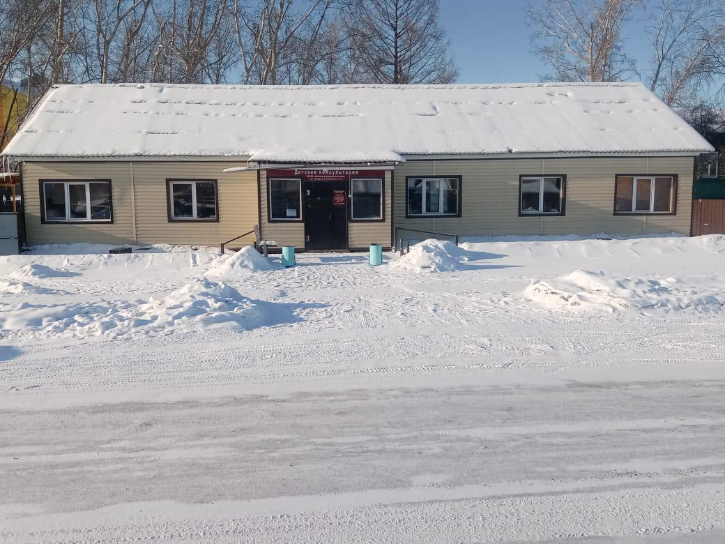
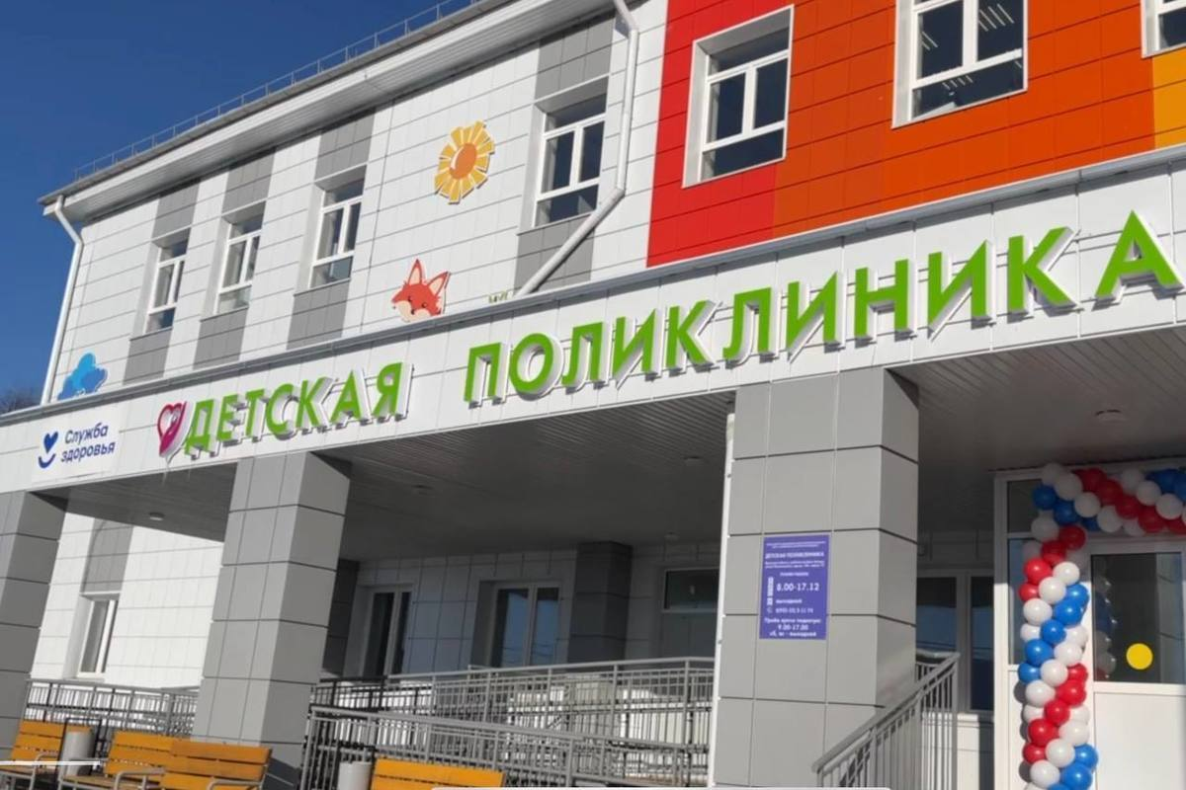
Детская поликлиника ОГБУЗ «Заларинская районная больница»
Первоначальное состояние: После участия в РП «МПЗЗ»:

Slide 4
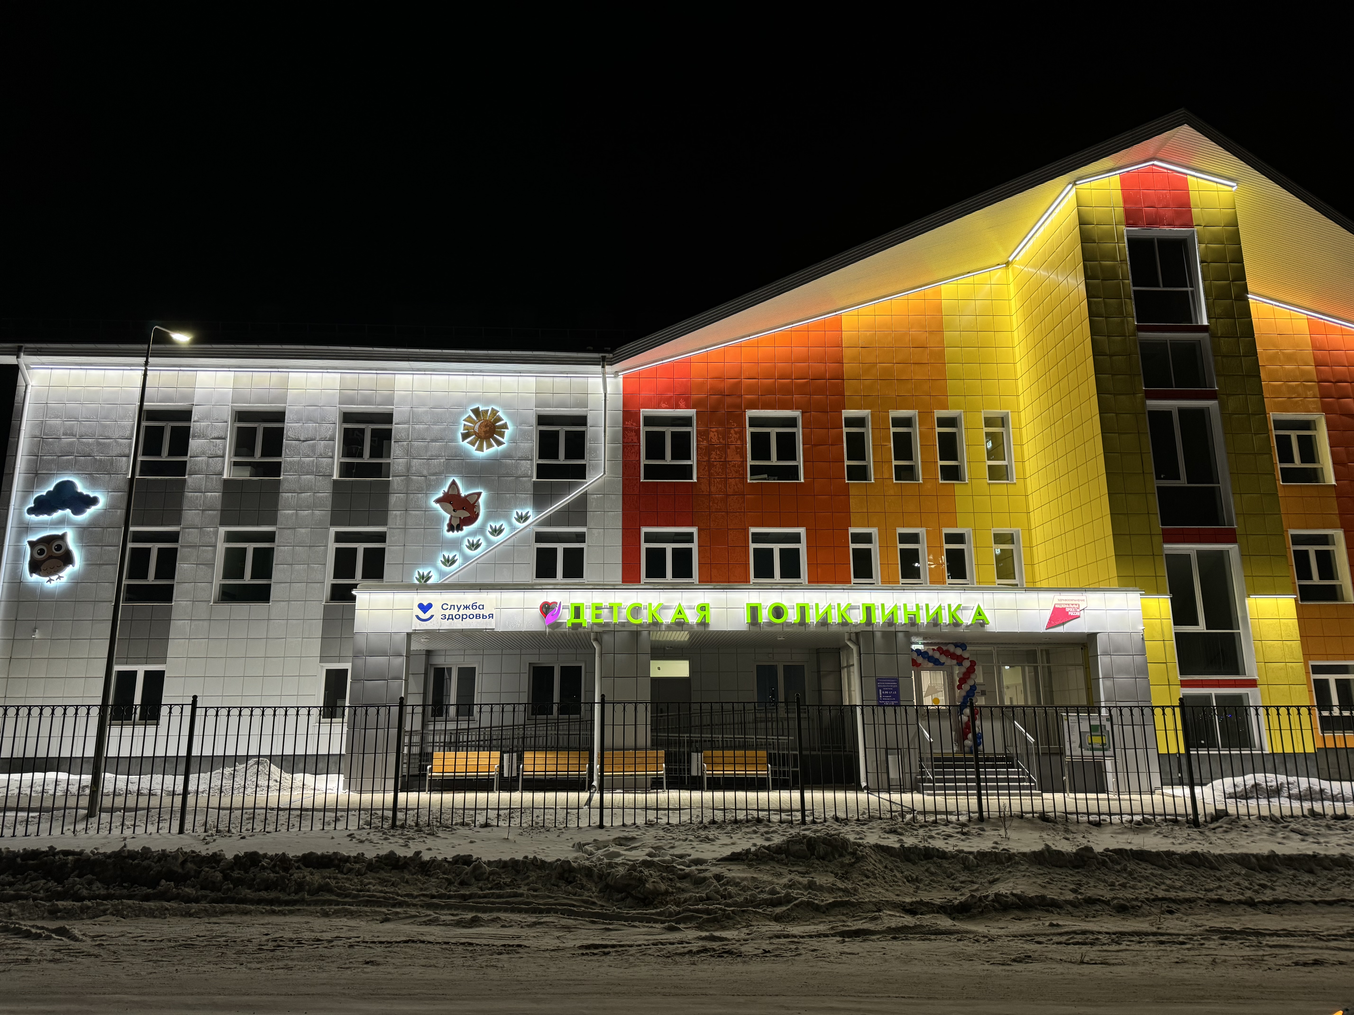
Детская поликлиника ОГБУЗ «Заларинская районная больница» после участия в РП «МПЗЗ»

Slide 5
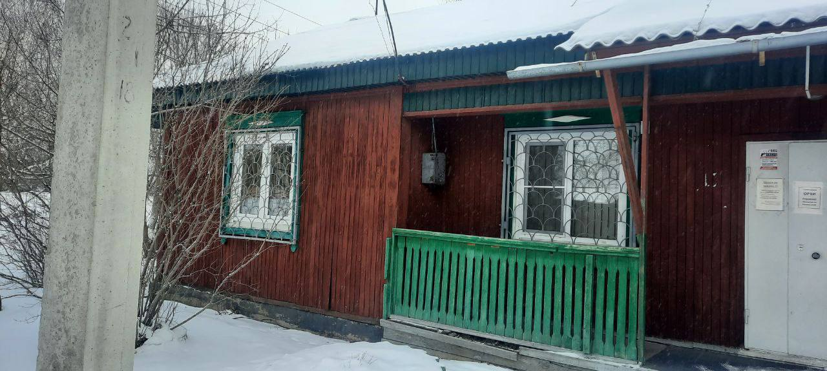
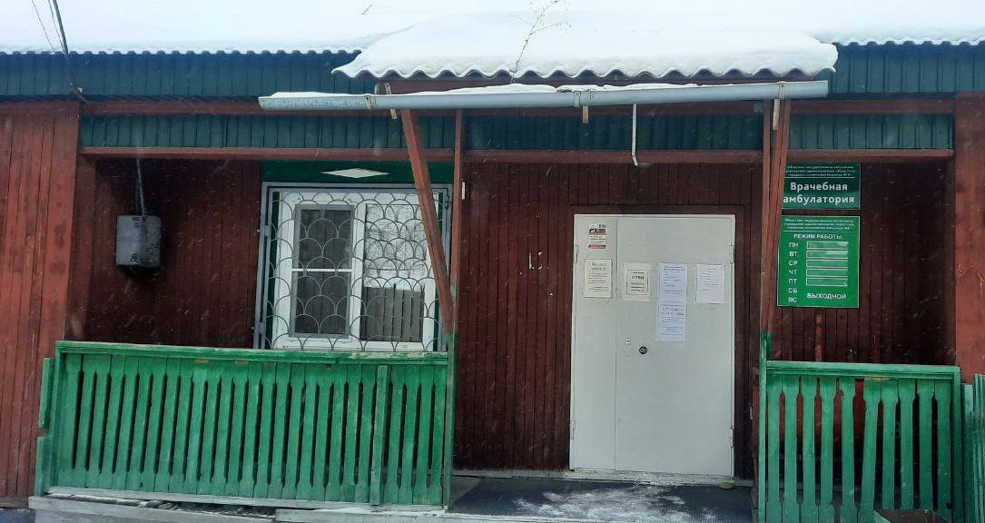
ОГАУЗ «Иркутская городская клиническая больница № 8» врачебная амбулатория с. Максимовщина
Медицинская помощь населению с. Максимовщина до участия ОГАУЗ «Иркутская городская клиническая больница № 8» в РП «МПЗЗ» оказывалась в фельдшерско-акушерском пункте с. Мамоны:

Slide 6
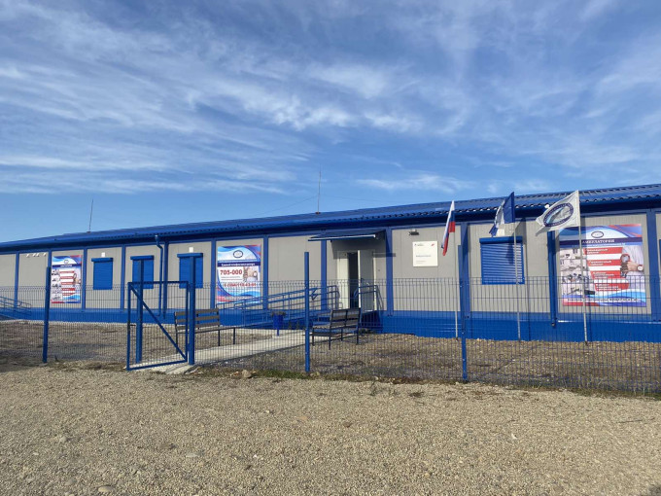
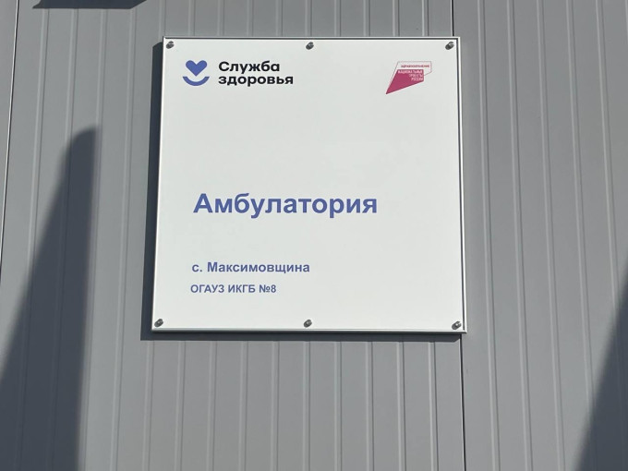
Врачебная амбулатория с. Максимовщина после участия в РП «МПЗЗ»

Slide 7
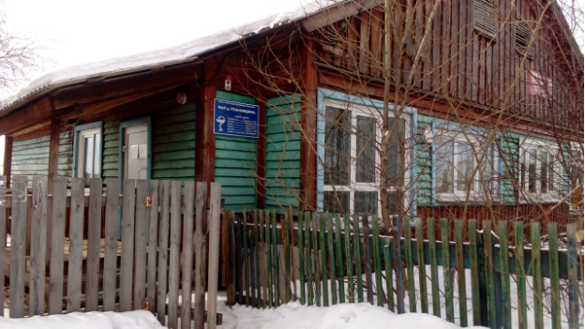
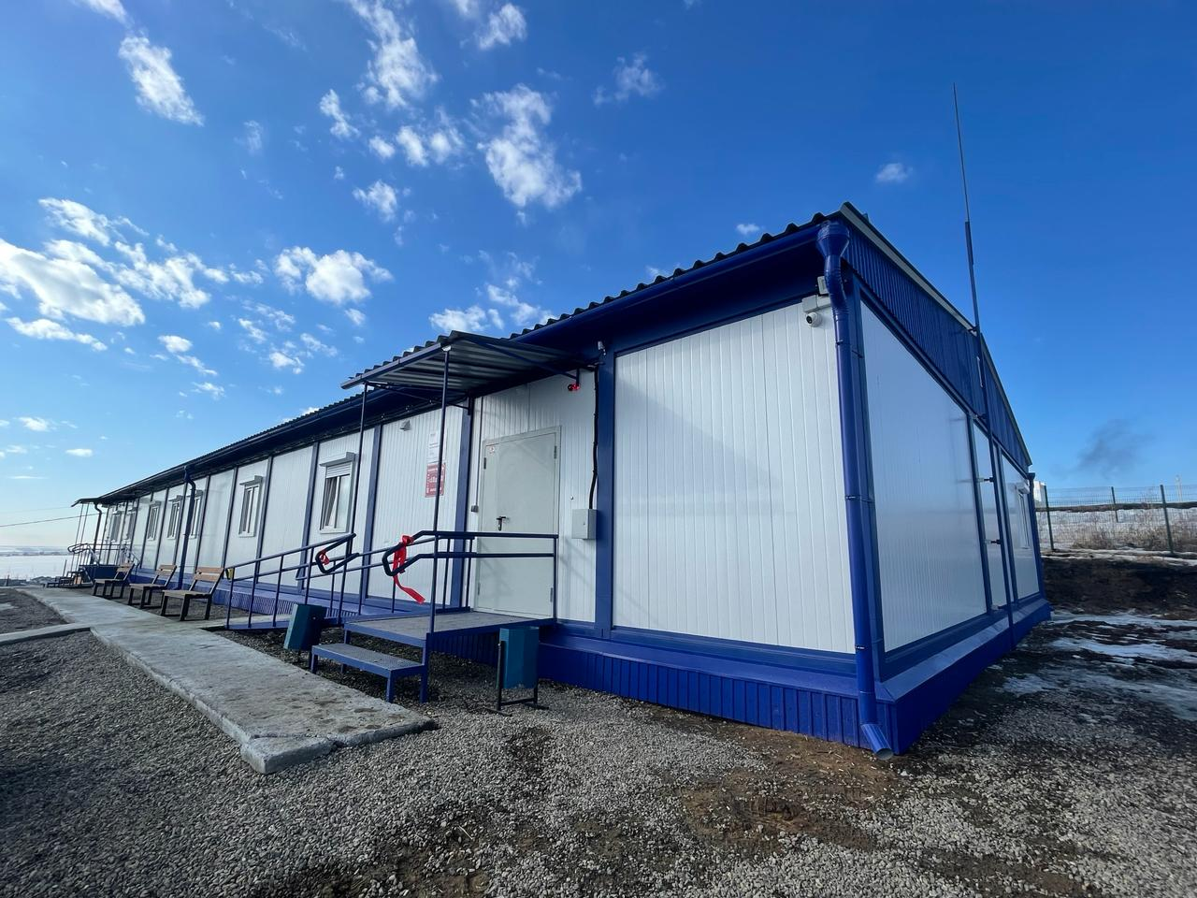
ОГБУЗ «Иркутская районная больница» врачебная амбулатория с. Грановщина
Первоначальное состояние:
После участия в РП «МППЗ»:

Slide 8
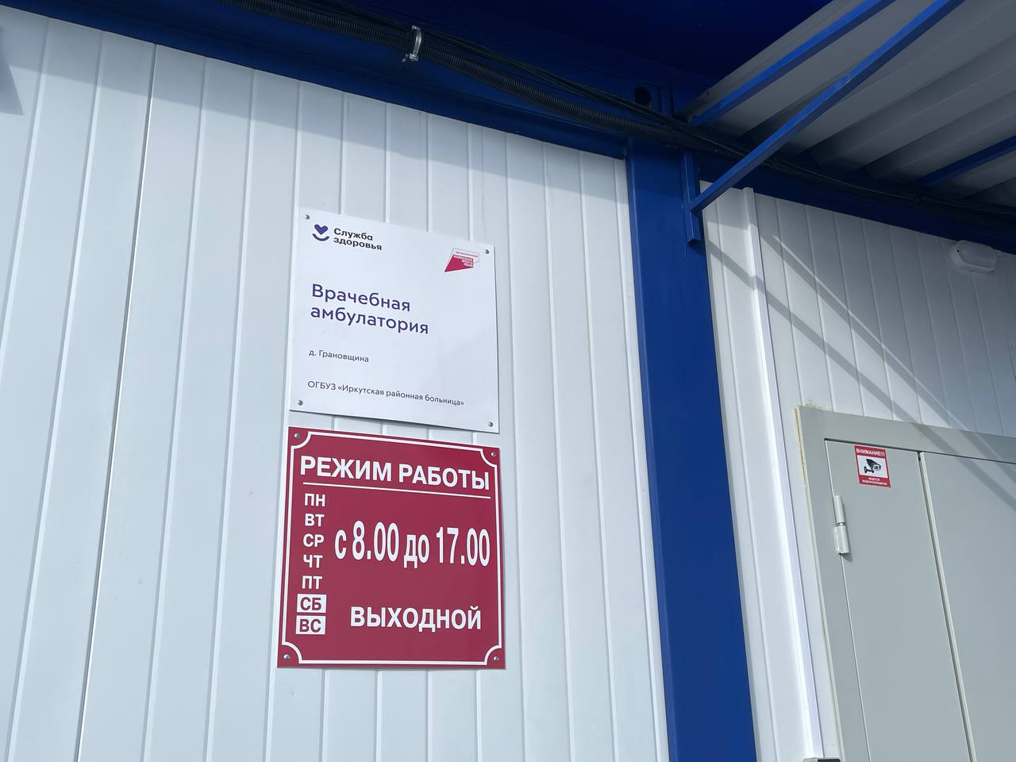
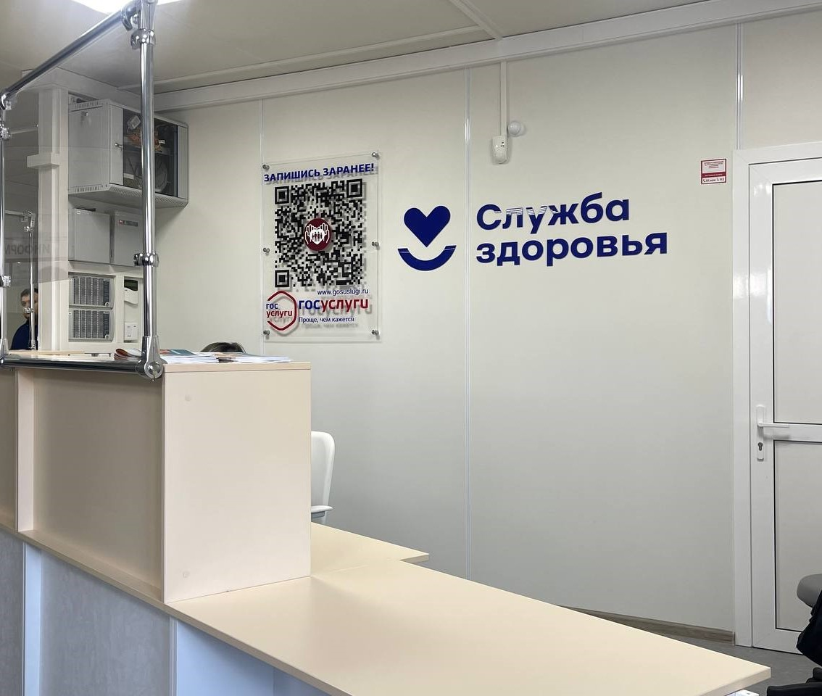
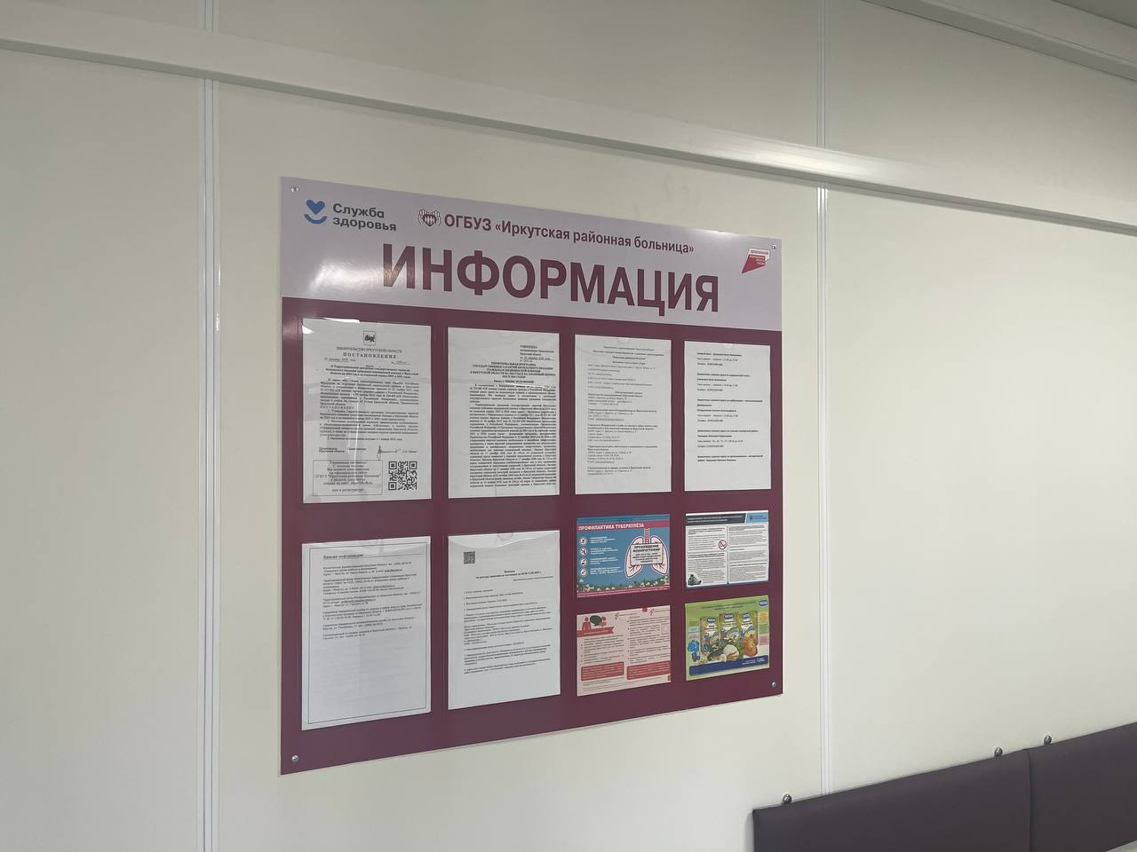
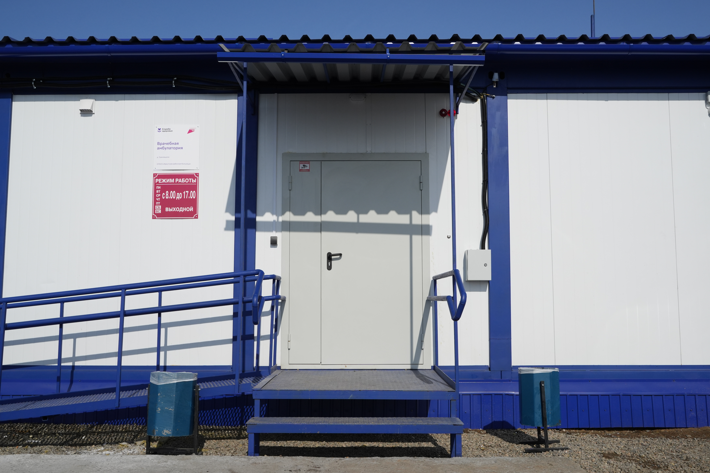
ОГБУЗ «Иркутская районная больница» врачебная амбулатория с. Грановщина после участия в РП «МПЗЗ»

Slide 9
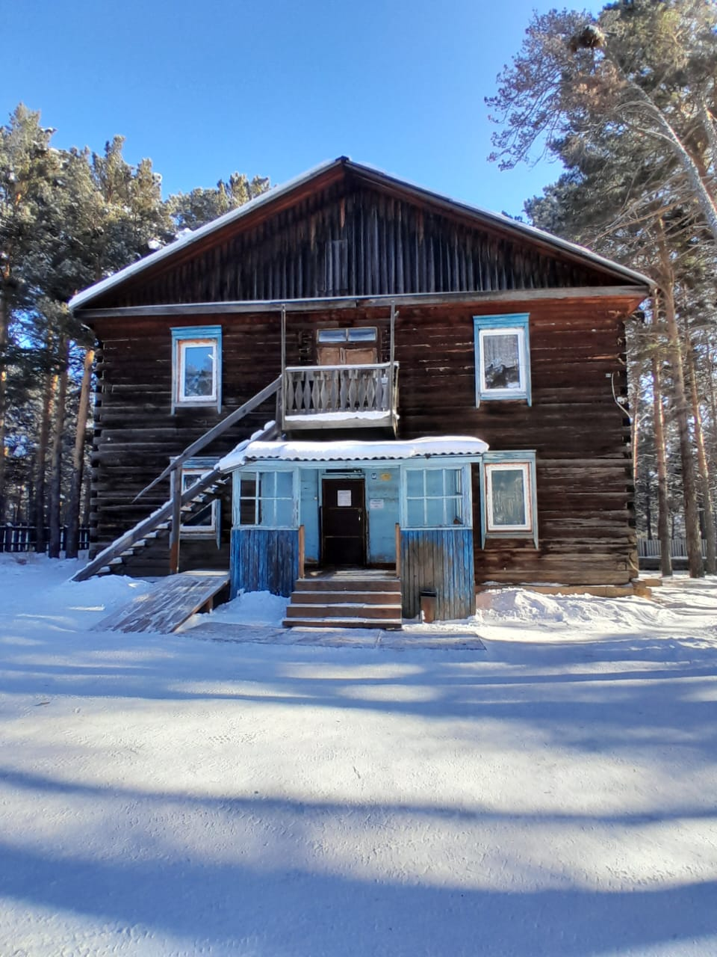
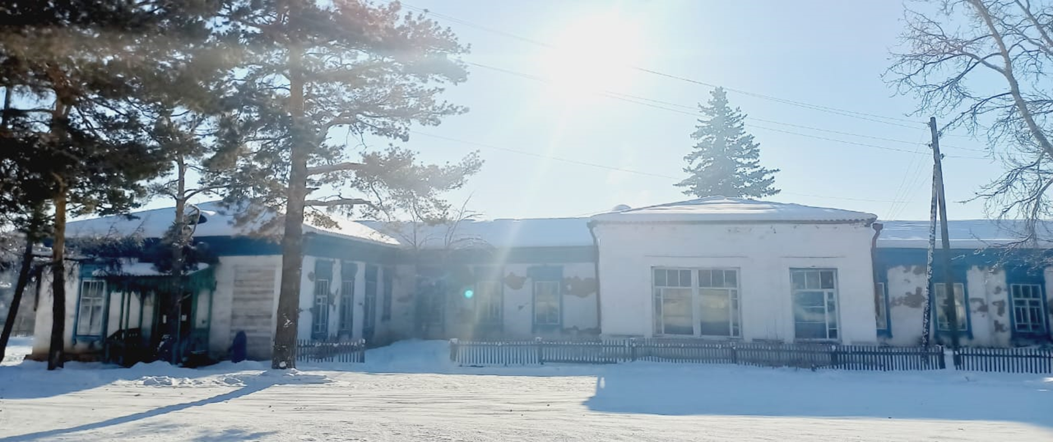
Поликлиника ОГБУЗ «Качугская районная больница»
Первоначальное состояние детской поликлиники:
Первоначальное состояние поликлиники для взрослых:

Slide 10
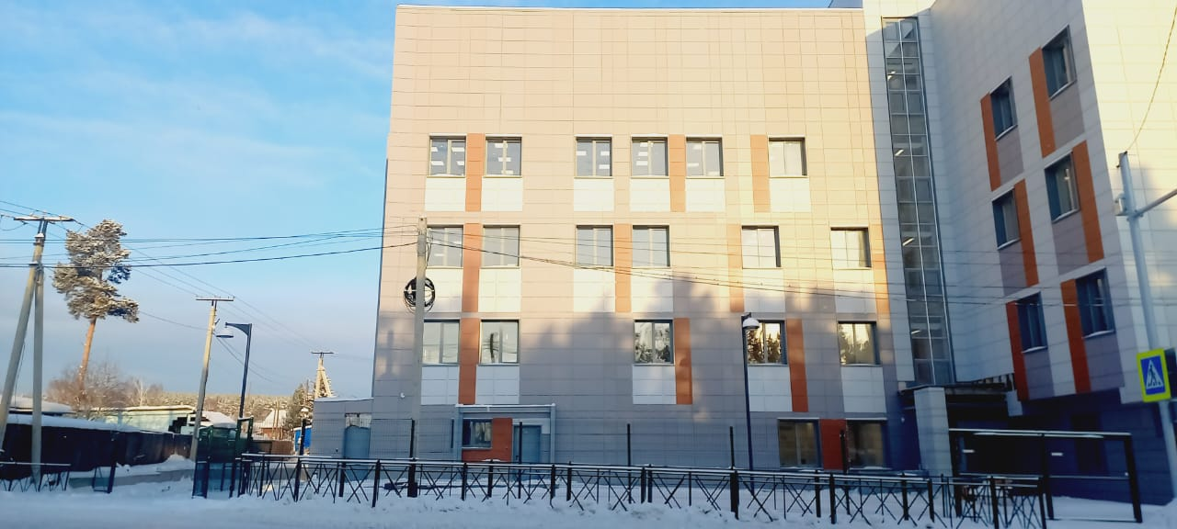
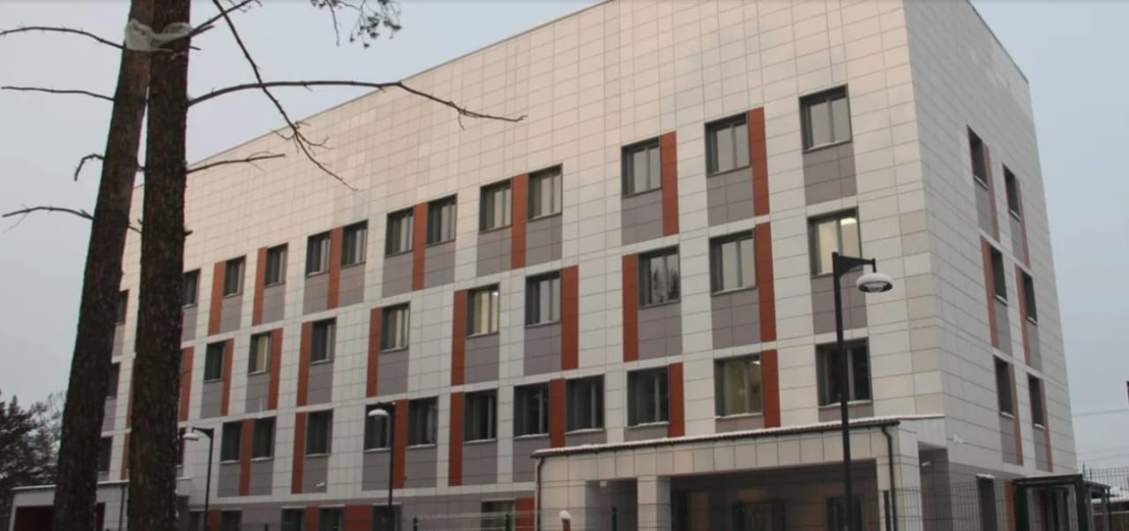
Поликлиника ОГБУЗ «Качугская районная больница»
После участия
в РП «МПЗЗ»:

